Slide 1
クラウド編
主なライブラリの種類
ライブラリ名 | 分野 | 提供 | 詳細
sagemaker |  | AWS | AWS SageMaker は機械学習に特化したマネージド型のクラウドコンピューティングサービスである。 機械学習に特化したという点が大きな特徴で、機械学習モデルの構築からデプロイまで AWSが提供するシステム上で行うことができる。 「インスタンス作成」、「モデル構築」、「トレーニング」、「デプロイ」までのフローを実施することが可能
AutoML Table |  | GoogleCloud | 構造化データ（表形式のデータやデータベース）の解析・予測を自動で行う。AutoML Tablesは教師付きの学習サービスで二項分類、多項分類、回帰分析をサポートしており、データの種類によって最適なモデルを複数選び、アンサンブル学習（複数のモデルの組み合わせ）を行い、モデルをビルドできる。
BigQuery ML |  |  | BigQueryのデータに対して標準SQLクエリを利用して、機械学習モデルの作成と実行が可能。2018年のCloud Nextで発表された。2020年６月時点でベータ版のみの提供となっている。DWHからデータをエクスポートして別形式に変換や加工等をせず、SQLのみでそのままモデル作成の一連の流れが実行できる為、開発工数の削減が期待できる。 BigQuery MLはシンプルなモデルによる学習が前提であり、開発速度と効率性を重視している。よって、テストや反復を迅速に行うことを重視し、シンプルなモデルタイプを使用する場合は、BigQuery ML が向いている。一方、高品質で複雑なモデルを得る必要があり、かつ ある程度の時間を待つことができる場合は AutoML Tables が向いている。

Slide 2
クラウド編
主なライブラリの種類
ライブラリ名 | 分野 | 提供 | 詳細
Amazon Rekognition |  | Amazon | Amazonが提供する、画像/動画分析に使用可能なリソース Amazon Rekognition Image 物体検出、シーン検出、単語抽出等が可能。 Amazon Rekognition Video S3内に保存されている動画から動画分析をすることが可能。 Kinsesis Video Streamsを使用することで、リアルタイムで動画分析をすることが可能。 Amazon Rekognition Custom Labels 画像に対してカスタムラベル設定することで、自動で分析モデルを作成し、使用することが可能。
Cloud Vision API |  |  | Googleの機械学習 APIサービスの１つで画像の検出と解析を行う。2017年に発表。REST APIを介して利用可能。具体的には、画像にラベルを割り当てることで、事前定義済みの数百万のカテゴリに分類したり、オブジェクトや顔の検出、印刷テキストや手書き入力の読み取りが可能。競合製品として、Amazon Rekognition, Microsoft Computer Vision API がある。
Google Speech-to-Text

Slide 3
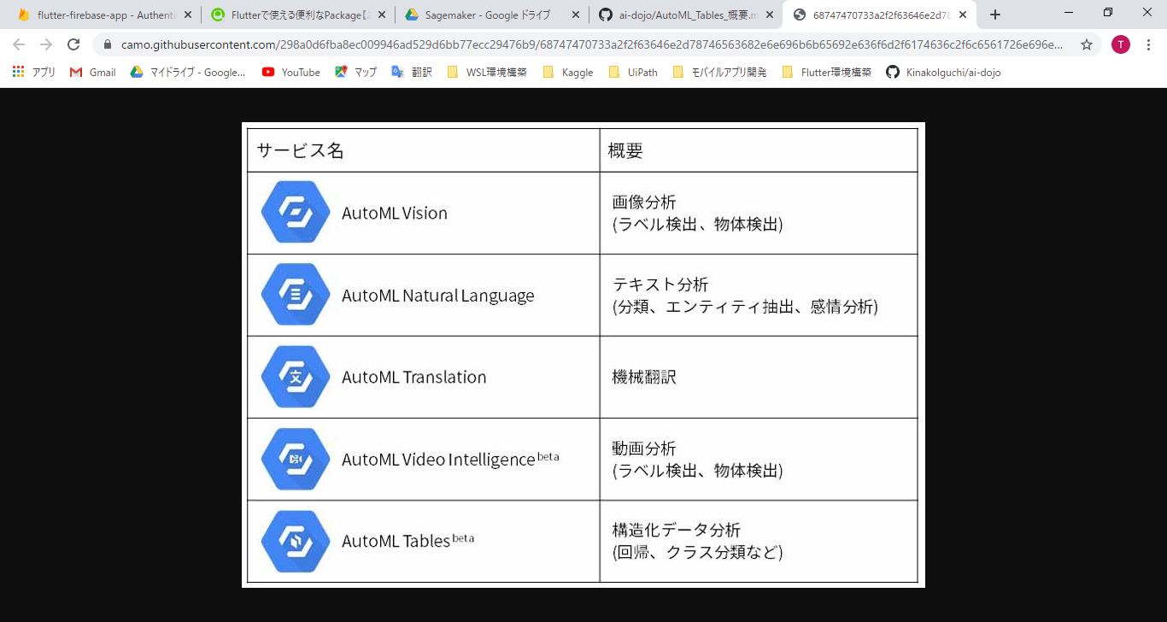
ライブラリ編
Googleが提供するクラウド型のAutoMLサービス。GCPコンソールのGUI操作で、データに基づいたモデルのトレーニング、評価、改善、デプロイを実行し、独自の機械学習モデルを作成できる。現在ベータ版も含めて以下５種類のサービスが提供されている。

Slide 4
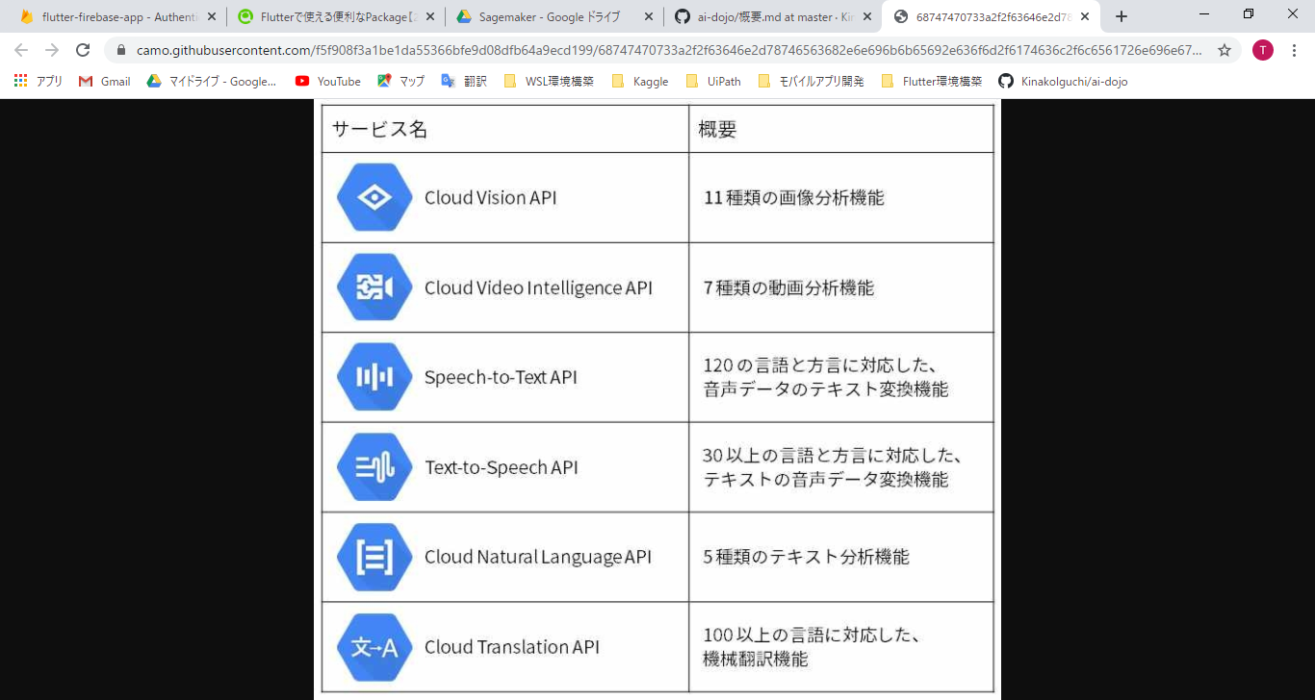
Google 機械学習API
Googleが提供するクラウド型の機械学習 APIサービス（上図の一番左に該当）。Googleにて学習した複数のモデルが GCP上に提供されており、API経由で利用できる。利用者側からするとデータを用意してAPIをコールすれば良いので、機械学習の専門知識は不要。一方で、利用者により個別の学習（モデル構築）ができないため、柔軟性に欠ける。提供されている APIサービスは以下のとおり：

Slide 5
GCPのAIサービス
GCPでは開発者のニーズや専門性に合わせて、AIや機械学習技術を「機械学習API」「Cloud AutoML」「AI Platform」の３つの大枠に分けて提供している。

Slide 6
Cloud Vision API
Googleの機械学習 APIサービスの１つで画像の検出と解析を行う。2017年に発表。REST APIを介して利用可能。具体的には、画像にラベルを割り当てることで、事前定義済みの数百万のカテゴリに分類したり、オブジェクトや顔の検出、印刷テキストや手書き入力の読み取りが可能。競合製品として、Amazon Rekognition, Microsoft Computer Vision API がある。
主な機能は以下のとおり
顔検出
ランドマーク検出
ロゴ検出
ラベル検出
テキスト検出
不適切なコンテンツの検出

Slide 7
Cloud Video Intelligence API
Googleの機械学習 APIサービスの１つで動画の検出と解析を行う。2017年にパブリックベータ版発表。REST APIを介して利用可能。動画に写っているモノのラベル検出機能や、コンテンツの遷移を検出するショット変更の検出機能、動画で検出された物体のトラッキングなどが可能。
主な機能は以下のとおり
ラベル検出
テキスト検出
不適切なコンテンツの検出
オブジェクトトラッキング
ショット（場面）切替の検出
Cloud AutoML Vision
Google AutoML サービスの１つで画像の検出と解析を行う。2018年に発表。Cloud Vision API と同じく GCPによる画像解析サービスで REST APIを介して利用可能。独自の画像を学習させることにより、独自の画像認識モデル構築できる点が最大の特徴。Cloud Vision API と異なり GUIも提供されているが、Cloud Vision API では可能だったテキスト検出や不適切コンテンツ検出は非対応。

